Slide 1
Soldagem
Definição, histórico, processos e aplicações
Por João hinterholz e Gabriel Longen Podgaietsky
Introdução à Engenharia mecânica UFSC 2017-1

Slide 2
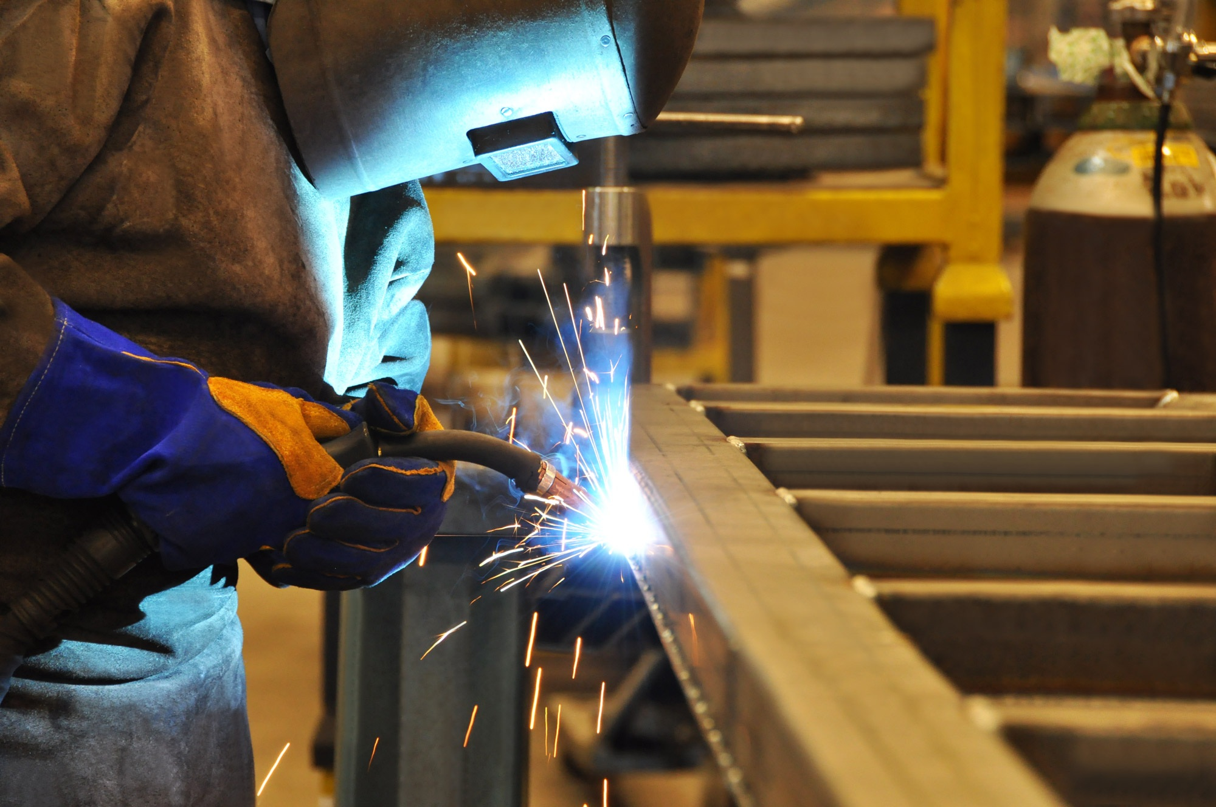
O que é a soldagem?
A soldagem nada mais é que a junção de duas partes metálicas feita a partir de uma fonte de calor, podendo ou não utilizar pressão

Slide 3
Histórico
1801, descoberta do arco elétrico por Sir Humphrey Davis;
1836, Edmund Davy descobre o Acetileno;
1885, N. Bernardos e S. Olsewski depositam patente do processo de soldagem por arco elétrico;
1889, N.G. Slavianoff e C. Coffin substituem o eletrodo de grafite por arame metálico;
1970, aplicados os primeiros robôs nos processos de soldagem.

Slide 4
O que ocorre?
Aproximação das superfícies das peças criando ligações químicas entre os átomos.
Para alguns materiais a soldagem não ocorre tão facilmente.

Slide 5
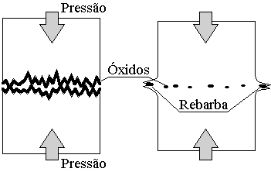
Soluções para as dificuldades
Deformar as superfícies em contato por meio de pressão
Aquecer localmente a região a ser soldada até a sua fusão

Slide 6
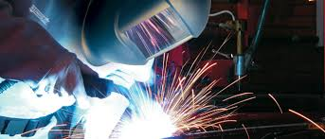
Vantagens
Custo, em geral, razoável;
Grande variedade de processos;
Operação manual ou automática;
Junta não apresenta problemas de perda de aperto.

Slide 7
Desvantagens
Não pode ser desmontada;
Requer considerável habilidade do operador;
Pode afetar microestrutura e propriedades das partes;

Slide 8
A importância da proteção da solda contra os gases atmosféricos.
São utilizados gases ativos ou inertes no processo de solda para protegê-la da oxidação e da formação de nitritos.
O manganês, o carbono e o silício são queimados (oxidados) na presença de oxigênio atmosférico, alterando as propriedades mecânicas do metal.
Nas altas temperaturas da soldagem ocorre a formação de nitreto de ferro que torna o aço frágil (pequena formação, mas fatal).

Slide 9
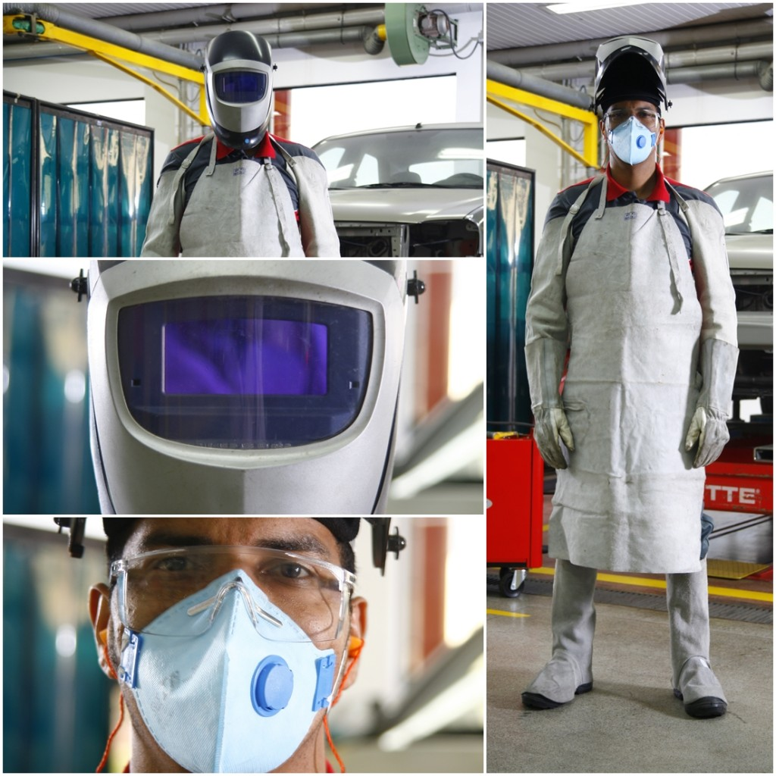
EPI (equipamentos de proteção individual) para soldagem
Aventais raspa
Protetores auriculares
Máscara para fumos de solda
Luvas de vaqueta ou de raspa
Botas de proteção com solado isolante
Máscaras de solda com lentes na tonalidade correta

Slide 10
Cordão de solda
Cordão é a solda propriamente dita, formada em um ou mais passos.
Os principais tipos de cordões de solda utilizados em ligações são os de filete e os de entalhe de penetração total ou parcial.
A solda de filete é geralmente mais econômica que a de entalhe por não necessitar do trabalho de chanfro nas chapas.

Slide 11
Processos de soldagem

Slide 12
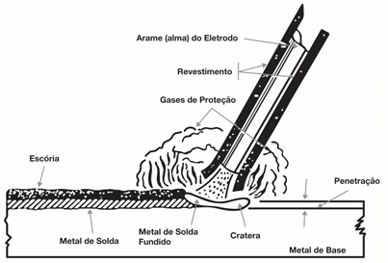
Soldagem por eletrodo revestido
1907, O. Kjellberg deposita a patente do primeiro eletrodo revestido.
A soldagem mais comum.
Simples, portátil, pode ser feita por amadores.
Aplicações: A soldagem com eletrodo revestido é usada na fabricação e montagem de diferentes equipamentos e estruturas, tanto em oficinas como no campo, sendo particularmente interessante neste último caso.
Usada na maioria dos materiais desde que não sejam muito refratários, muito reativos ou com baixo ponto de fusão.

Slide 13
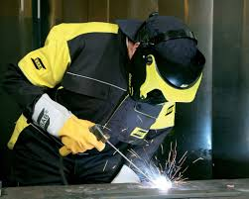
Soldagem por eletrodo revestido
Vantagens
Desvantagens:
- Processo de Soldagem de baixo investimento; - Não há necessidade suprimento de gases; - Flexibilidade de aplicação; - Grande variedade de consumíveis.
- Baixa produtividade; - Necessidade de cuidados especiais com os eletrodos; - Volume de gases e fumos gerados no processo

Slide 14
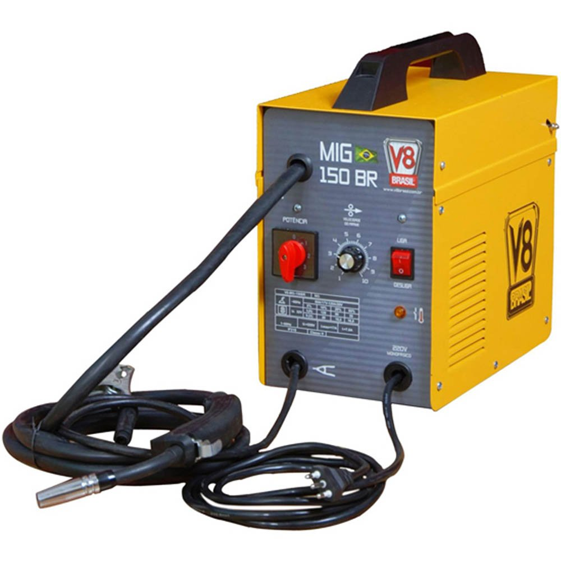
Soldagem MIG/MAG
1948, H.F. Kennedy desenvolve o processo de soldagem MIG
Consumível em forma de arame, eletrodo não revestido, fornecido por um alimentador contínuo.
O metal de solda é protegido da atmosfera por um fluxo de gás, ou mistura de gases, inerte (MIG) ou ativo (MAG).
Polaridade reversa, arame é o polo positivo.
Aplicações: muito utilizada para soldagens em alumínio.

Slide 15
Soldagem MIG/MAG
Vantagens:
Desvantagens:
- Maior rendimento
- Versatilidade
- Alta taxa de deposição
- Sem necessidade de acabamento
- Processo mais rápido
Não aplicável a zonas de difícil alcance
Produção de respingos
Alto custo do equipamento em relação a Soldagem com Eletrodo Revestido
Regulagem do processo bastante complexa

Slide 16
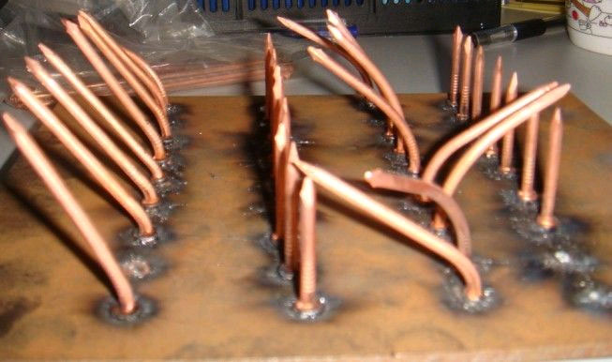
Soldagem de pinos
União de peças parecidas por aquecimento e fusão do metal base e parte da ponta do pino, seguido de imediata pressão.
A energia elétrica e a força mecânica são transmitidas através de um porta-pinos num dispositivo de elevação, e protegidos por uma cerâmica.
A energia pode ser de geradores ou retificadores.
Usado para colocação de pinos em tubos de trocadores de calor e fixação de ancoragem para isolamento.

Slide 17
Soldagem TIG
1935, Desenvolvimento dos processos de soldagem TIG
Soldagem a arco elétrico estabelecido entre um eletrodo não consumível (a base de tungstênio) e a peça a ser soldada.
O arco elétrico é acionado por um gerador de faísca entre o eletrodo e a peça.
A solda ocorre tanto em corrente contínua quanto alternada.
Largamente utilizado na indústria aeroespacial e de aviação.
Indicado principalmente para peças pequenas e chapas finas que necessitam de uma soldagem mais precisa.

Slide 18
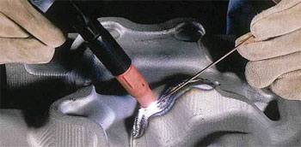
Soldagem TIG
Vantagens
Desvantagens
- Soldas de excelente qualidade;
- Menor aquecimento da peça soldada;
- Menor risco à corrosão granular;
- Pode ser automatizado.
- É um processo de difícil uso com corrente de ar;
- Inadequado para a soldagem de chapas de mais de 6 mm;
- Possui baixa produtividade devido à alta taxa de deposição.

Slide 19
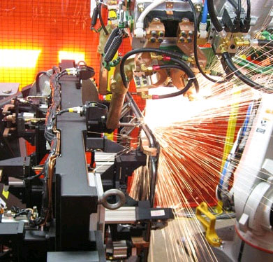
Soldagem por resistência elétrica
Ao contrário dos outros processos, utiliza o aquecimento por efeito Joule para realizar a fusão da face comum entre as duas peças.
Com aplicação da pressão pelos eletrodos de cobre e a posterior passagem de corrente, ocorre a fusão desta face em comum.
Procedimento muito interessante para ser utilizado em chapas finas.
facilidade e velocidade na operação.
não aceita peças com formatos muito complexos e pesadas.
Vantagens
Desvantagens

Slide 20
Soldagem por Arame Tubular
Soldagem por fusão, onde o calor necessário à ligação das partes é fornecido por um arco elétrico estabelecido entre a peça e um arame alimentado continuamente.
Teve seu início com os processos TIG e MIG.
O processo de soldagem por Arame Tubular tem duas variantes, podendo ser protegido por gás inerte, por gás ativo ou mistura destes ou ser auto protegido, sem a utilização de gases de proteção.

Slide 21
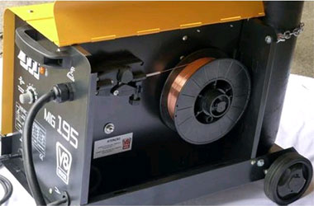
Soldagem por Arame Tubular
Vantagens
- Soldagem confere alta qualidade ao metal de solda depositado;
- Excelente aparência ao cordão de solda;
- Boas características de arco;
- Versatilidade e possibilidade de aplicação em ambientes sujeitos a intempéries.

Slide 22
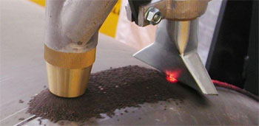
Soldagem por Arco Submerso
Calor para soldagem é fornecido por um ou mais arcos desenvolvidos entre eletrodos de arame sólido ou tubular e a peça da obra.
O arco fica protegido por uma camada de fluxo granular fundido.
A maior limitação deste processo de soldagem é o fato que não permite a soldagem em posições que não sejam a plana ou horizontal.

Slide 23
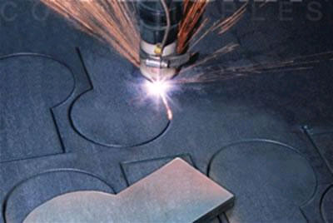
Soldagem Plasma
Assemelha-se muito ao processo TIG.
É importante notar que os dois processos possuem regiões com as mesmas temperaturas máximas.
O gás de plasma recombinado não é suficiente para a proteção da região soldada e da peça de fusão.

Slide 24
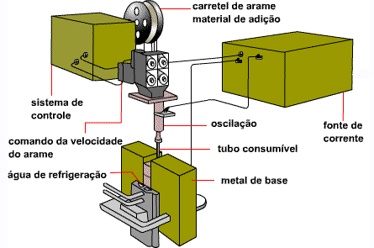
Soldagem sob escória eletrocondutora
Desenvolvido na Rússia, é uma variante do arco submerso.
A corrente produz o calor necessário para a soldagem ao atravessar um banho de escória.
A poça de fusão se forma entre as peças no meio dos dois encostos de cobre, com o material de adição solidificado como fundo.
Altamente recomendado para juntas de topo e em ângulo, soldagem de topo de tubos e operações de recobrimento.

Slide 25
Energia de soldagem
É a quantidade de energia dispendida na soldagem em uma unidade de comprimento. Também é conhecida como aporte de calor, ou aporte térmico.
Quanto mais alto for o aporte de calor (energia de soldagem), maior será a quantidade de energia calorífica transferida à peça.
A energia de soldagem é uma característica do processo de soldagem e da técnica empregados.

Slide 26
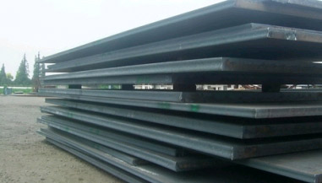
Influência da temperatura
A temperatura máxima atingida varia inversamente com a distância ao centro da solda.
A velocidade de resfriamento varia inversamente com a temperatura inicial da peça sendo soldada.
A velocidade de resfriamento varia diretamente com a espessura da peça sendo soldada.
A velocidade de resfriamento varia inversamente com a energia de soldagem.

Slide 27
Velocidade de avanço
Ciclo térmico
Exprime o comprimento linear de solda executado em cada passe na unidade de tempo.
É a variação de temperatura (T) em função do tempo (t).
O calor da operação de soldagem provoca, nos diversos pontos de uma junta, variações de temperatura.

Slide 28
Energia elétrica
A sua utilização eficiente deve ser uma preocupação para que os custos de solda e os da empresa não sejam prejudicados.
Nas aplicações industriais, as fontes de solda são, normalmente, trifásicas e podem gerar grande desperdício de energia se apresentarem baixa eficiência elétrica.
A fonte de solda ideal seria aquela que apresenta uma relação de 1:1.
Os geradores de solda rotativos, quando não está soldando, consomem energia elétrica pelo sistema de ventilação e alimentação dos controles internos.
A desarmonia na rede elétrica e a utilização incorreta dos equipamentos ocasionam desperdício de energia e custos elevados de manutenção.

Slide 29
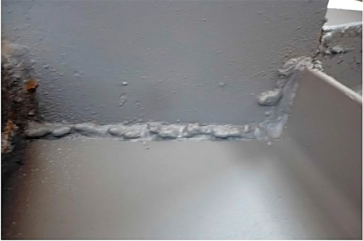
Defeitos em soldas
Causas
Consequências
- Descuidos durante a operação de soldagem;
- Falta de treinamento adequado.
- Problemas com trincas a quente e a frio;
- Fusão incompleta das paredes laterais;
- Inclusão de escória;

Slide 30
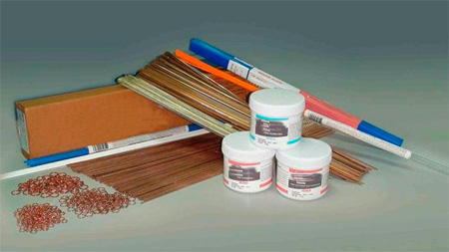
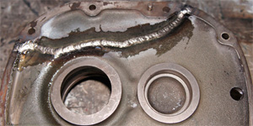
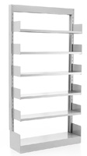
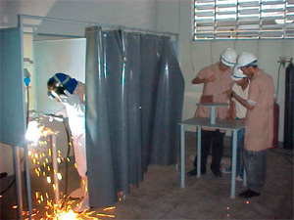
Evitando defeitos
Utilize metais de enchimento de baixo hidrogênio sempre que possível;
Tome cuidado com o ajuste e o projeto da junta;
Trate corretamente o material antes e após a soldagem;
Escolha as resistências adequadas para o metal de enchimento e o material base;
Implemente um sistema de armazenagem adequado, bem como procedimentos de manuseio apropriados para o metal de enchimento;
Forneça treinamento adequado.

Slide 31
Referências:
http://wwwo.metalica.com.br/processos-de-soldagem
http://www.infosolda.com.br/biblioteca-digital/livros-senai/processos/182-soldagem-por-resistencia-caracteristicas.html
http://www.infosolda.com.br/biblioteca-digital/livros-senai/processos/185-soldagem-por-resistencia-tipos-de-soldagem-por-resistencia.html
https://pt.wikipedia.org/wiki/Soldagem
http://www.esab.com.br/br/pt/education/blog/processo_soldagem_eletrodo_reves
http://www.weldvision.com.br/como-definir-qual-o-melhor-processo-de-soldagem/tido_mma_smaw.cfm
http://soldagemebrasagem.blogspot.com.br/2012/04/historia-da-soldagem.html
http://www.esab.com.br/br/pt/education/blog/maquina-de-solda-eletrodos-inversor-ou-transformador.cfm
https://www.youtube.com/watch?v=uM8m001axhQ
https://pt.wikipedia.org/wiki/Soldagem_MIG/MAG
http://www.infosolda.com.br/biblioteca-digital/livros-senai/fundamentos/53-era-moderna.html
http://www.ebah.com.br/content/ABAAAAqswAL/soldagem
https://pt.wikipedia.org/wiki/Soldagem_com_hidrog%C3%AAnio_at%C3%B4micohttps://pt.wikipedia.org/wiki/Soldagem_por_arco_submerso
http://aventa.com.br/novidades/5-vantagens-da-soldagem-migmag
https://pt.wikipedia.org/wiki/Soldagem_a_arco_el%C3%A9trico_com_eletrodo_revestido
https://pt.wikipedia.org/wiki/Soldagem_TIG
http://cursos.unisanta.br/mecanica/ciclo10/CAPIT1.pdf

